Slide 1


PHÒNG GIÁO DỤC & ĐÀO TẠO QUẬN LONG BIÊN
TRƯỜNG MẦM NON LONG BIÊN A
GIÁO ÁN
LÀM QUEN VỚI TÁC PHẨM VĂN HỌC
KỂ CHUYỆN
Chú đỗ con
Đối tượng: Mẫu giáo nhỡ
Giáo viên: Nguyễn Thị Thu

Slide 2

I. Mục đích – yêu cầu:
1. Kiến thức:
- Trẻ nhớ tên câu truyện, tên tác giả, nắm rõ được nội dung câu chuyện: “ Câu chuyện nói về sự phát triển của cây đỗ. Chú Đỗ con lớn lên là nhờ có đất, nước, gió, ánh sáng và không khí ”.
- Trẻ biết thể hiện cảm xúc của mình qua tác phẩm.
2. Kỹ năng:
- Rèn kỹ năng quan sát, ghi nhớ có chủ định.
- Phát triển vốn từ cho trẻ, trẻ trả lời các câu hỏi của cô mạch lạc, rõ ràng.
3. Thái độ:
- Trẻ chăm học, hứng thú nghe cô kể chuyện.
- Trẻ biết yêu quý, chăm sóc và bảo vệ các loại cây.
II. Chuẩnbị:
1. Đồ dùng của cô:
- Máy tính, máy chiếu, giáo án điện tử.
- Video sự hình thành cảu cây đỗ, Video truyện chú đỗ con.
2. Đồ dùng của trẻ:
- Nhạc: Gieo hạt.
3. Địa điểm:
Trẻ ngồi theo tổ, trong lớp.

Slide 3
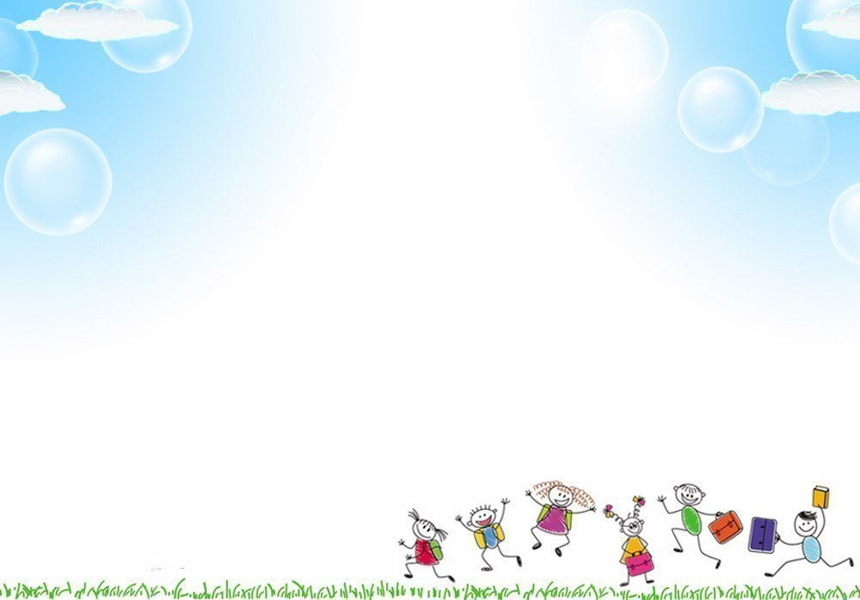
1. Ổn định tổ chức:
- Cô và các con cùng chơi trò chơi: Tập tầm vông nhé.
+ Tay cô có gì nào? Các con có biết hạt đỗ lớn lên như nào không?
- Chúng mình cùng đón xem đoạn video về quá trình phát triển từ hạt đỗ thành cây đỗ nhé!
- Vừa rồi, cô và các con đã được quan sát cây đỗ lớn lênnhư thế nào rồi, bây giờ các con có muốn biết để hạt đỗ nảy mầm và lớn lên như thế thì cần những yếu tố nào, hãy lắng nghe cô kể câu chuyện : Chú đỗ con nhé.

Slide 4

Cô kể lần 1: Cô kể truyện diễn cảm và hỏi trẻ tên truyện.

Slide 5
Cô kể lần 2: Cô kể truyện bằng hình ảnh

Slide 6
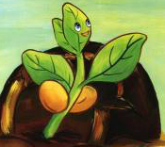
Truyeän: Chuù Ñoã Con

Slide 7
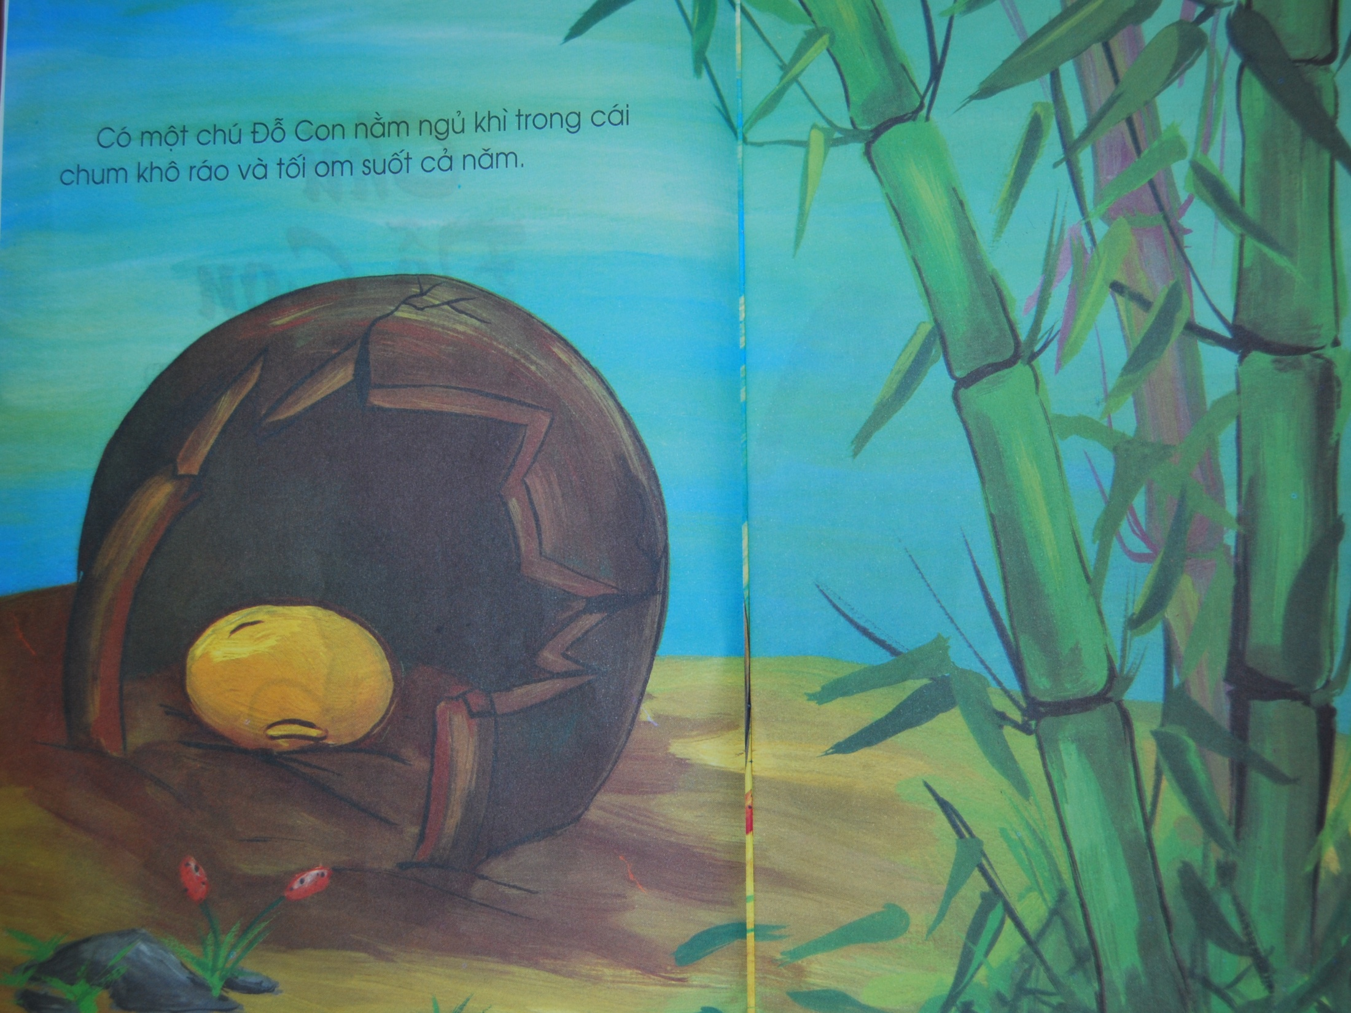

Slide 8
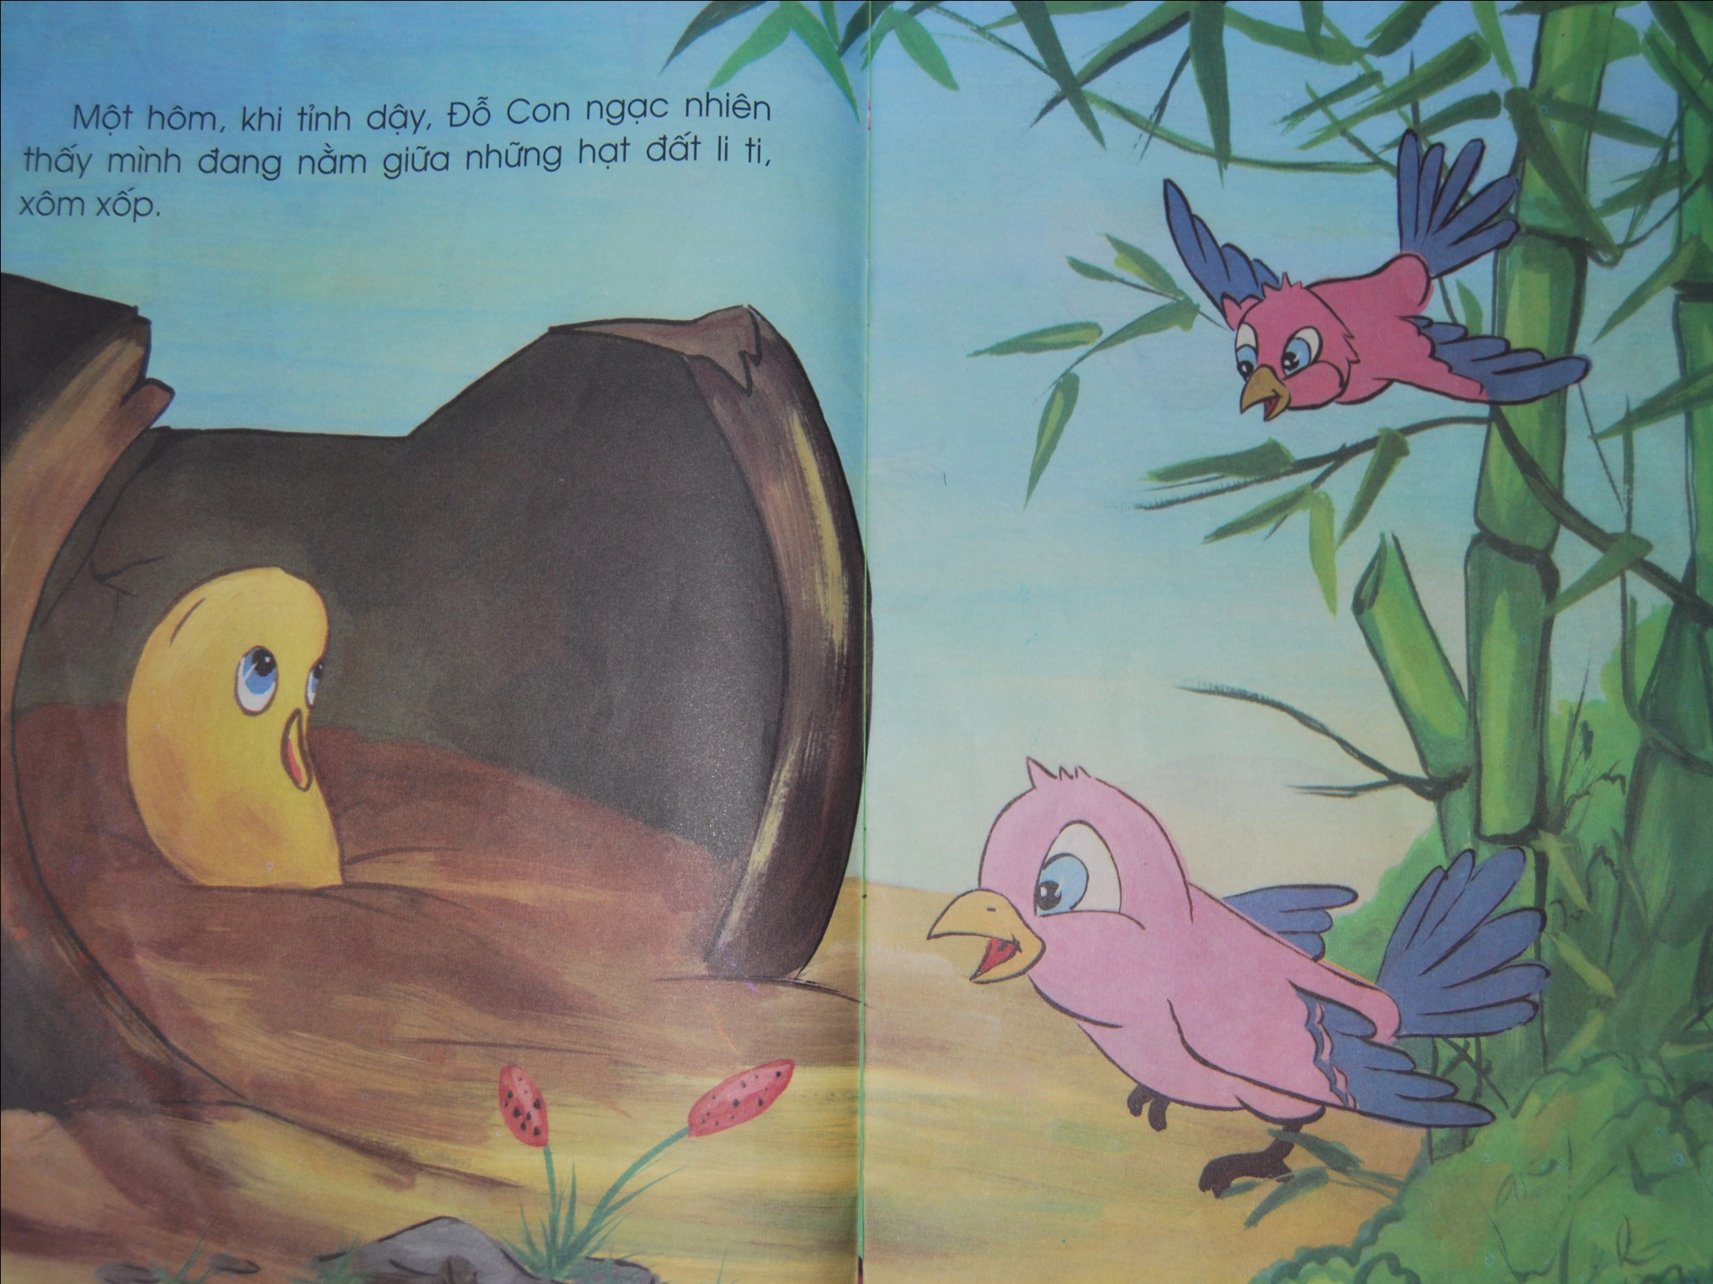

Slide 9
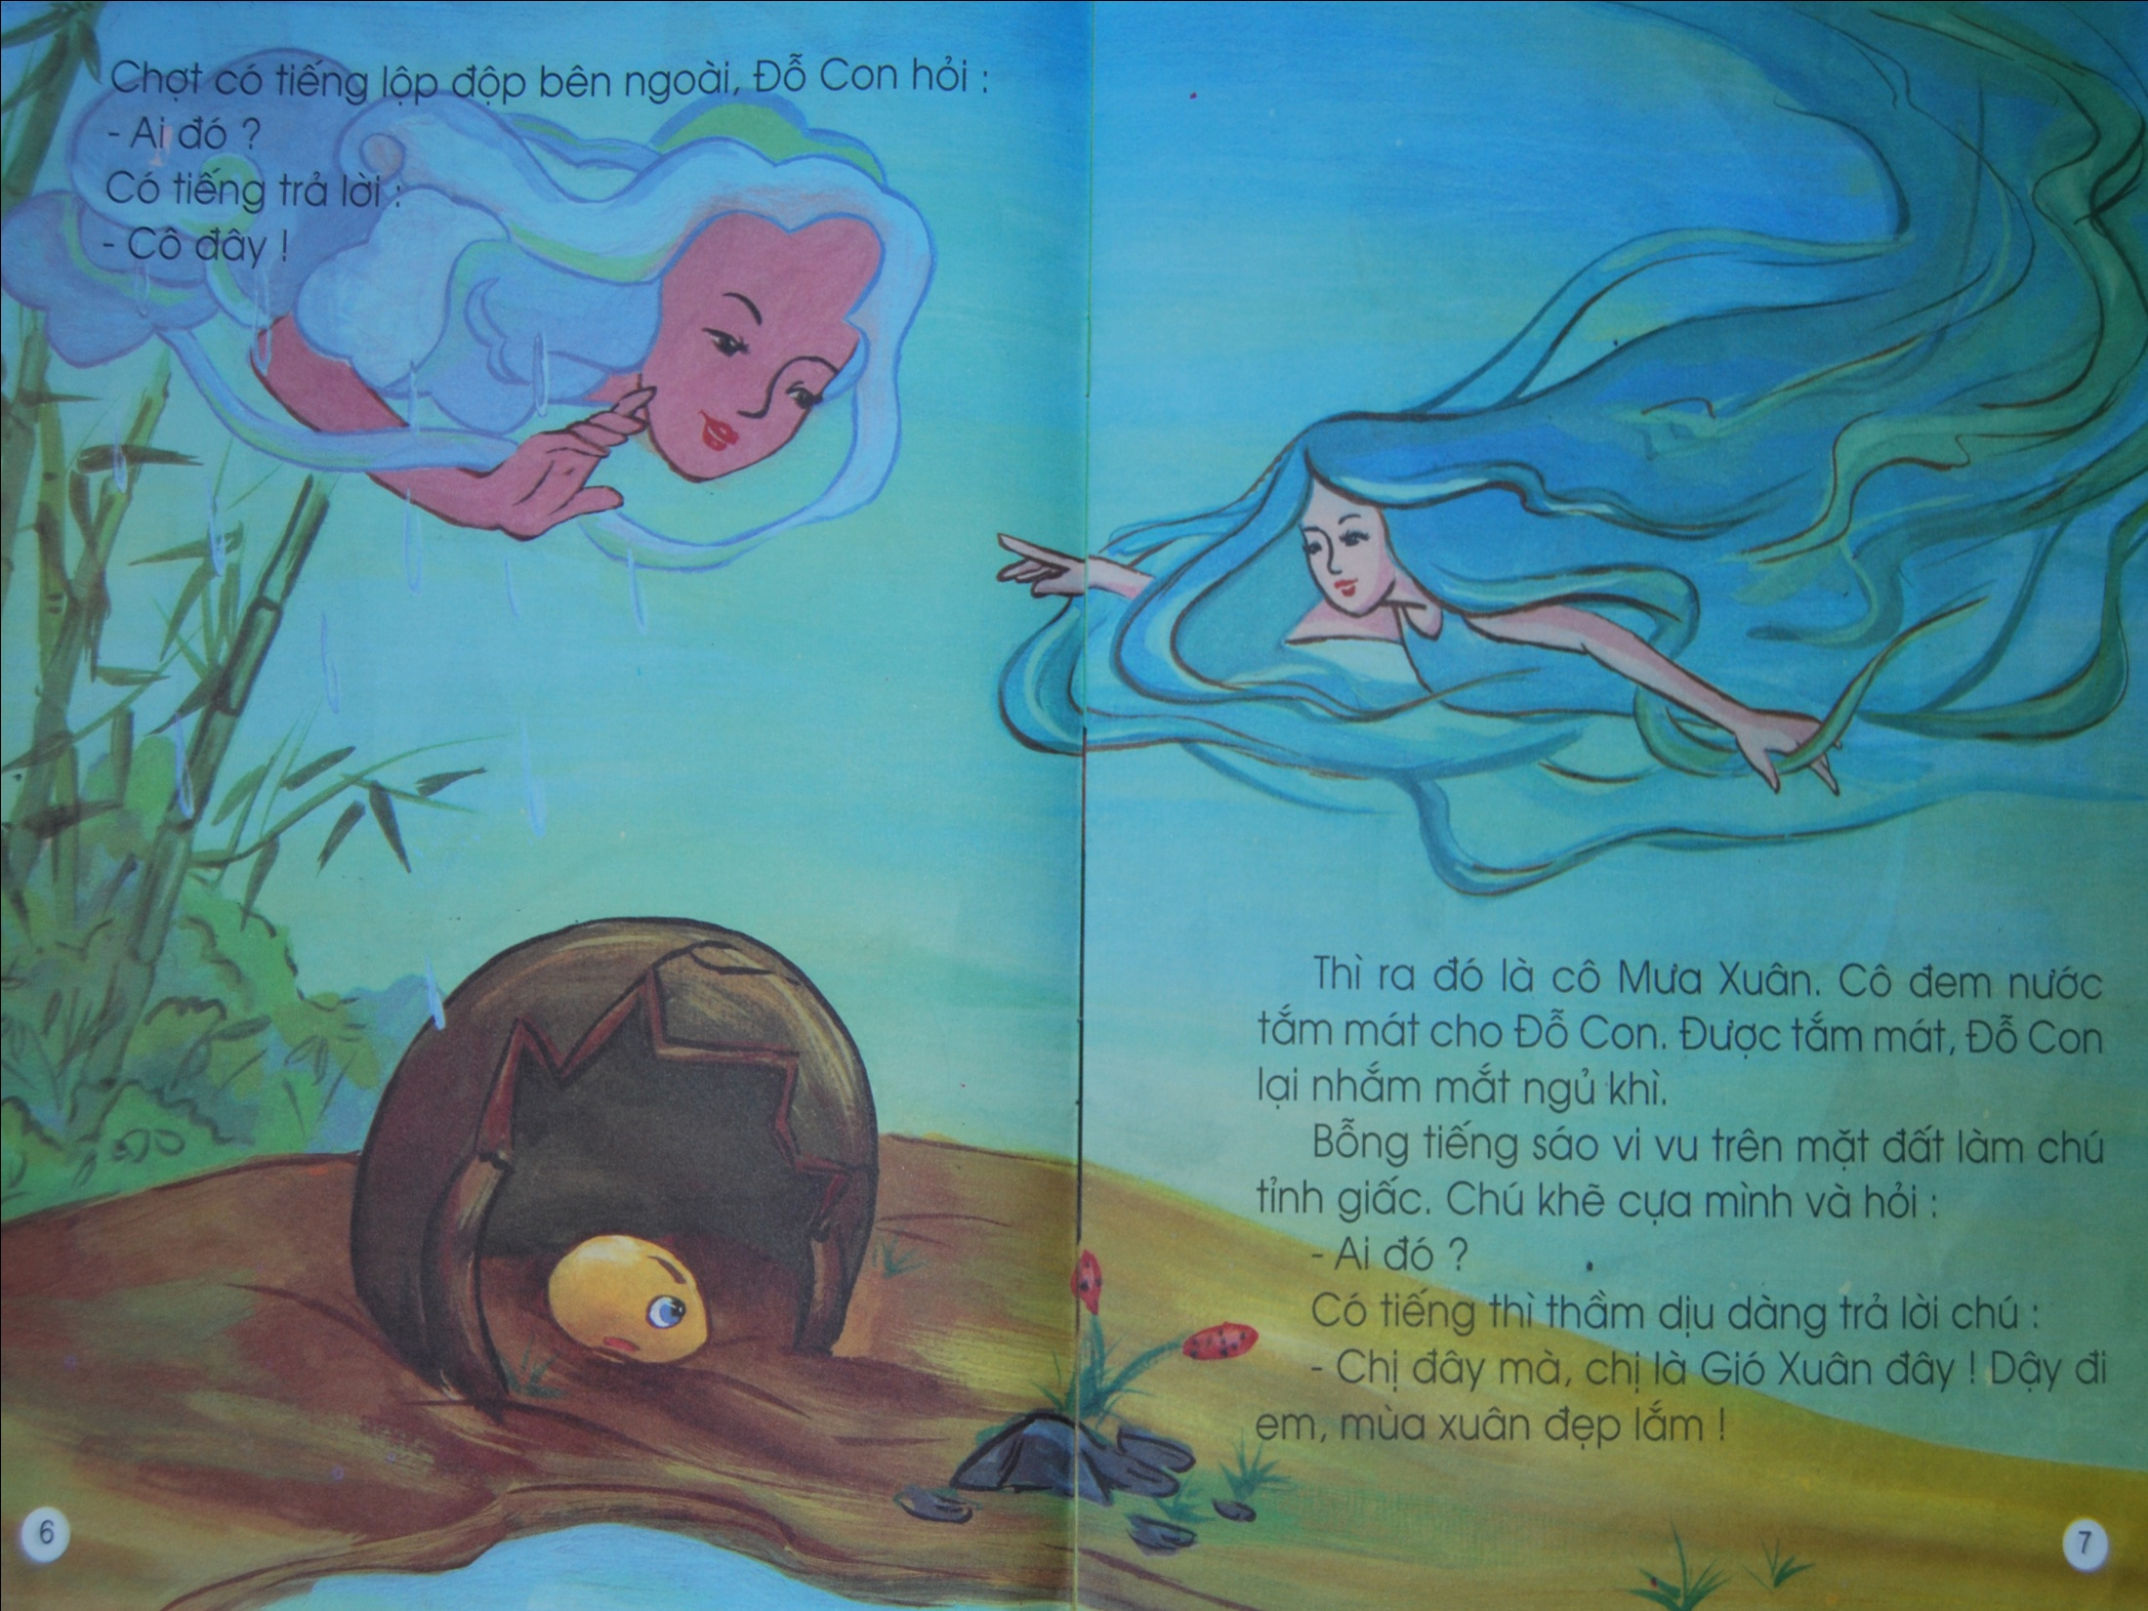

Slide 10
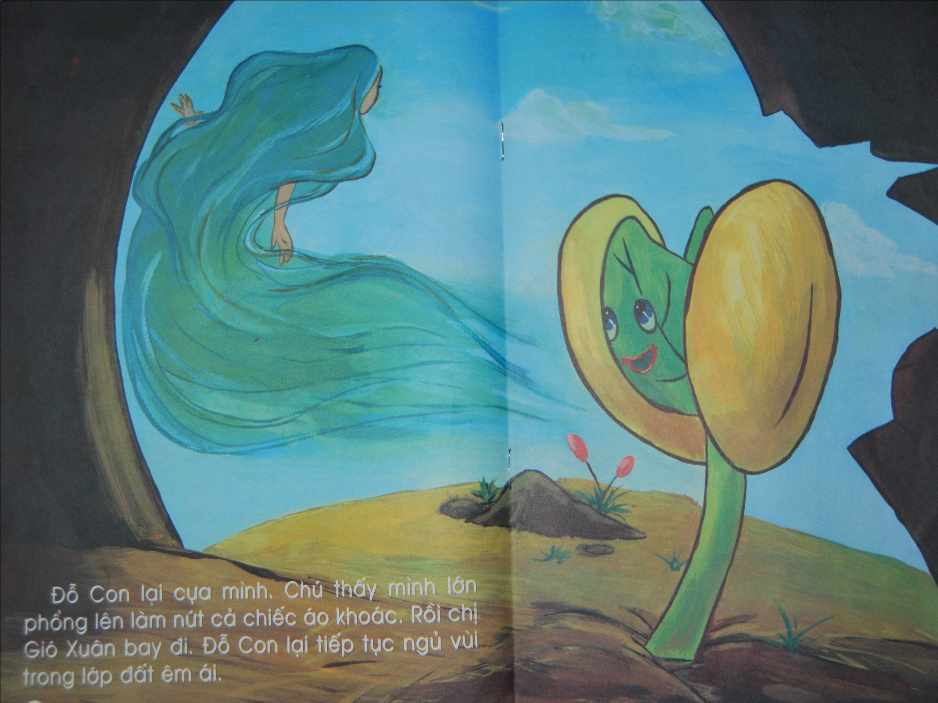

Slide 11
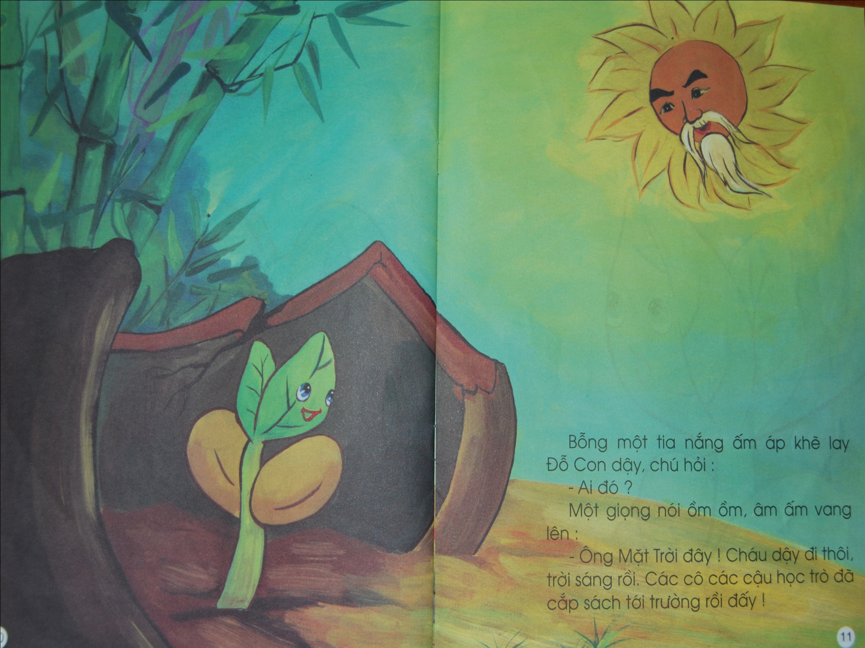

Slide 12
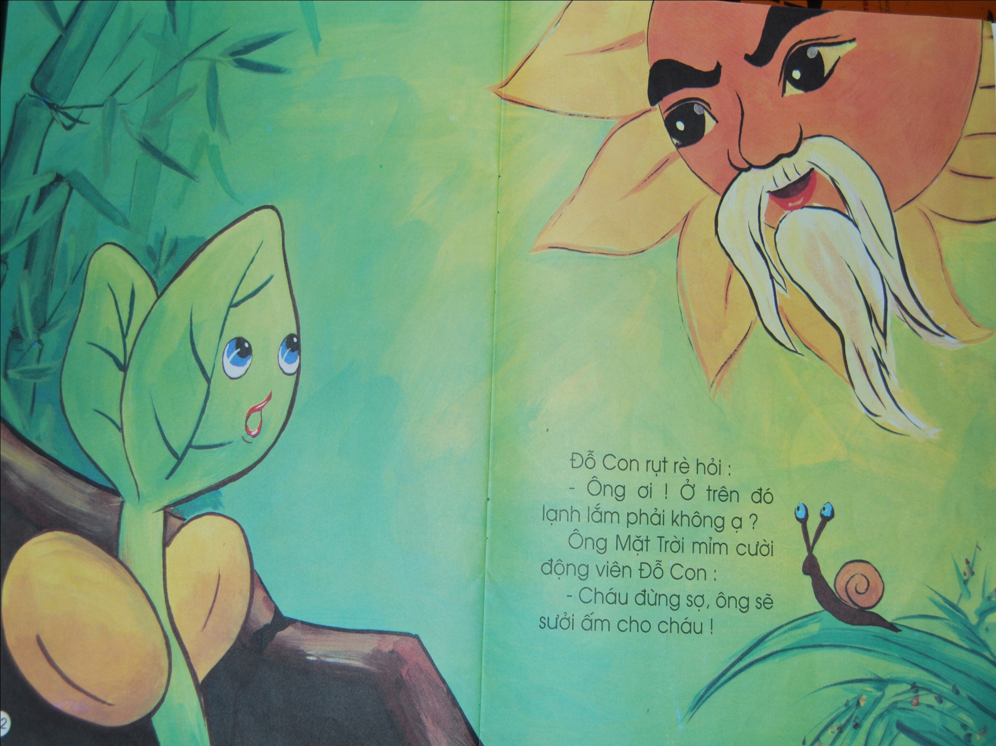

Slide 13
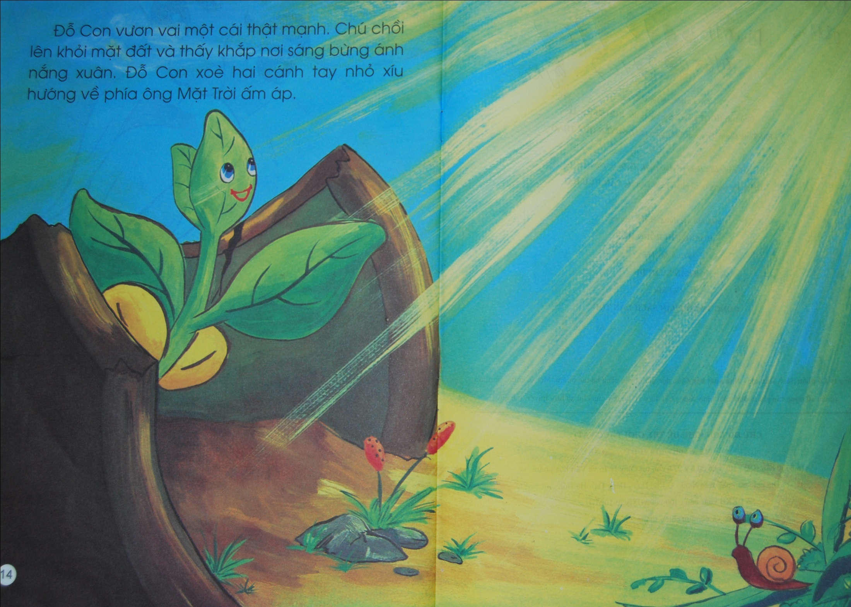

Slide 14
Đàm thoại

Slide 15
Cô vừa kể cho các con nghe câu chuyện gì?
Chú đỗ con

Slide 16
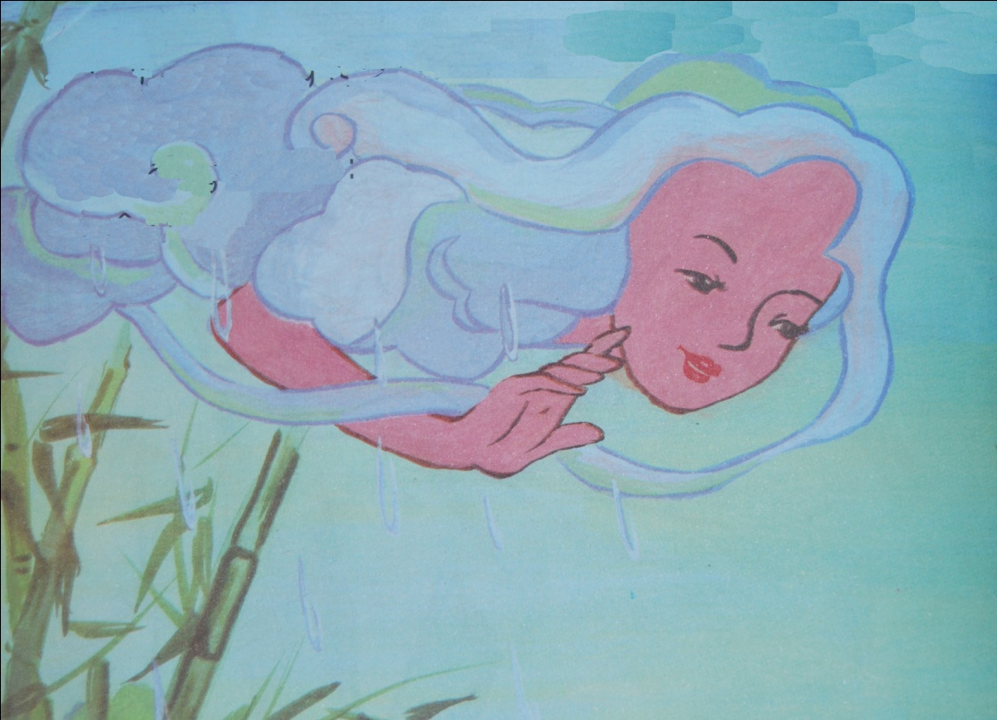
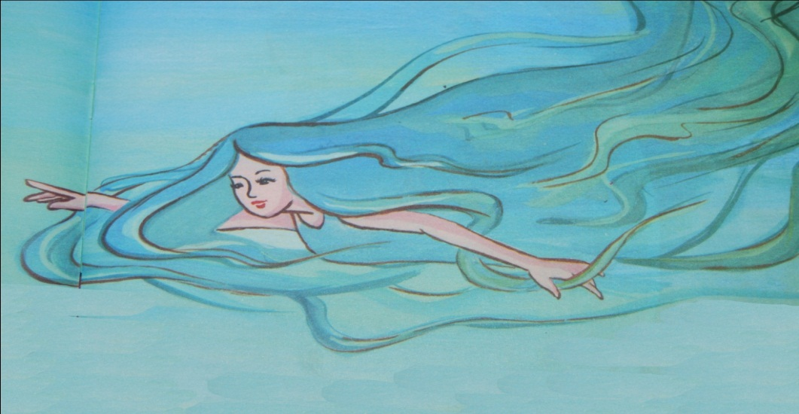
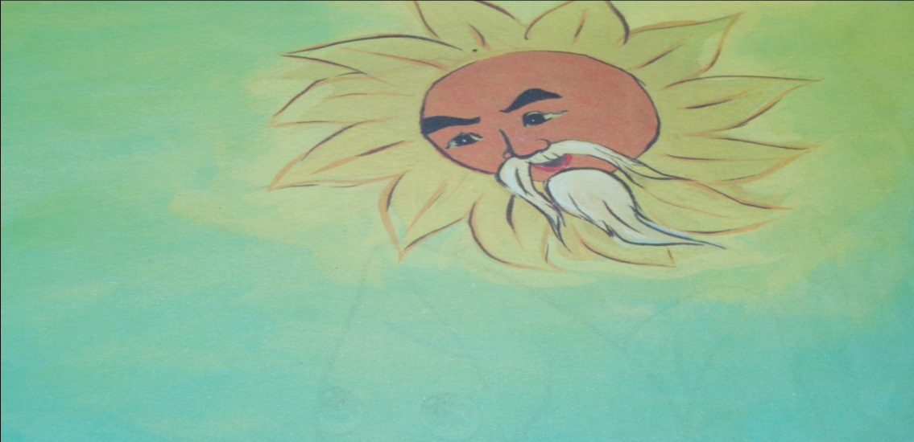
Trong câu chuyện có những nhân vật nào?
Coâ Möa Xuaân
Chuù Ñoã con
Chò Gioù Xuaân
B¸c MÆt Trêi

Slide 17
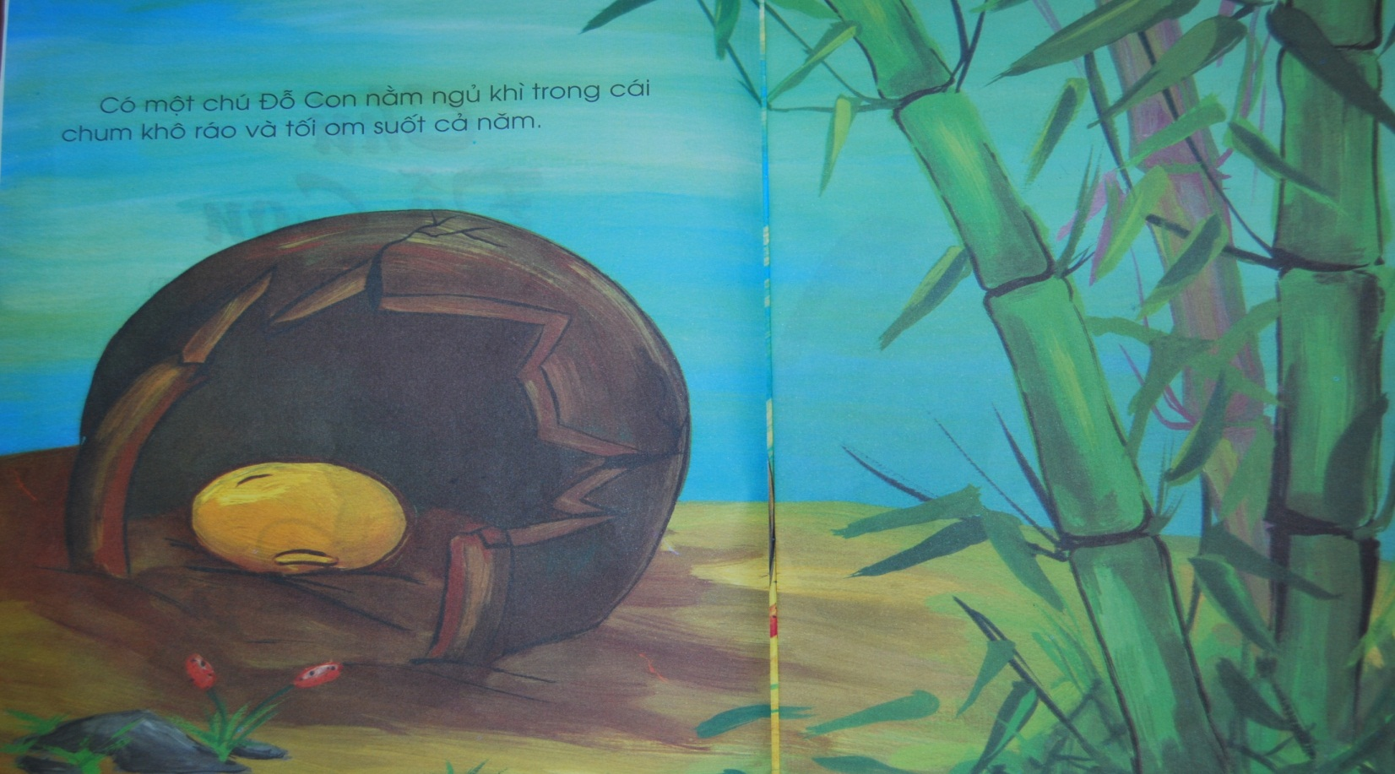
Chú đỗ con ngủ ở đâu suốt một năm?

Slide 18

Khi tỉnh dậy chú thấy mình ở đâu?

Slide 19
Ai đã mang nước đến tắm mát cho đỗ con?
Cô mưa xuân

Slide 20
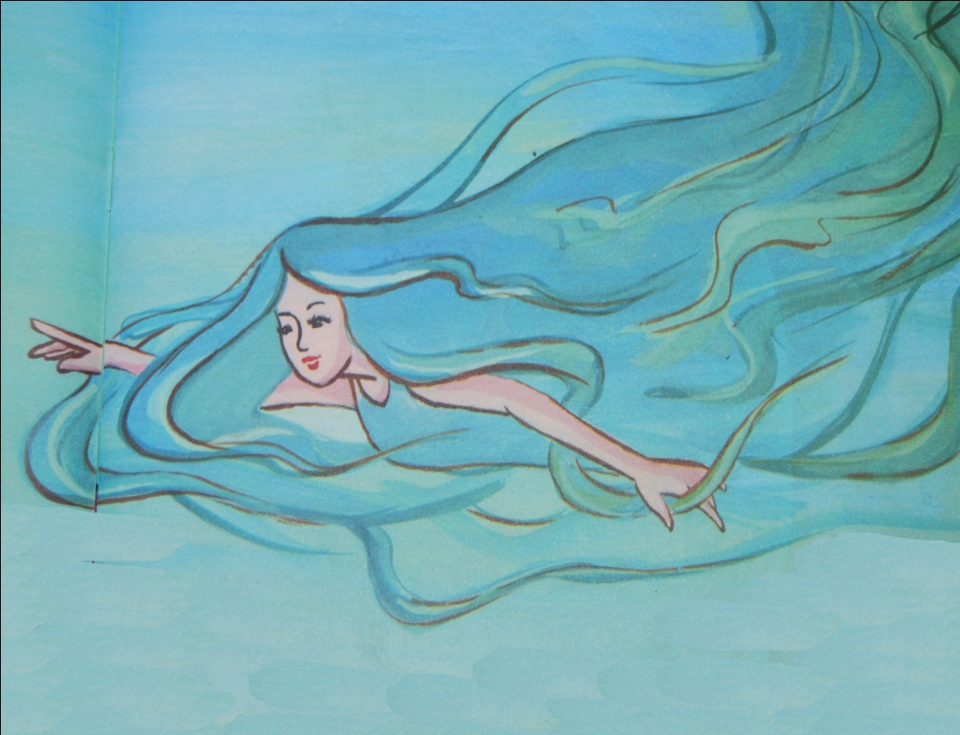
Ai đã thổi vi vu làm đỗ con thức giấc?
Chị gió xuân

Slide 21

Ai đã sưởi ấm cho đỗ con?
Bác mặt trời

Slide 22
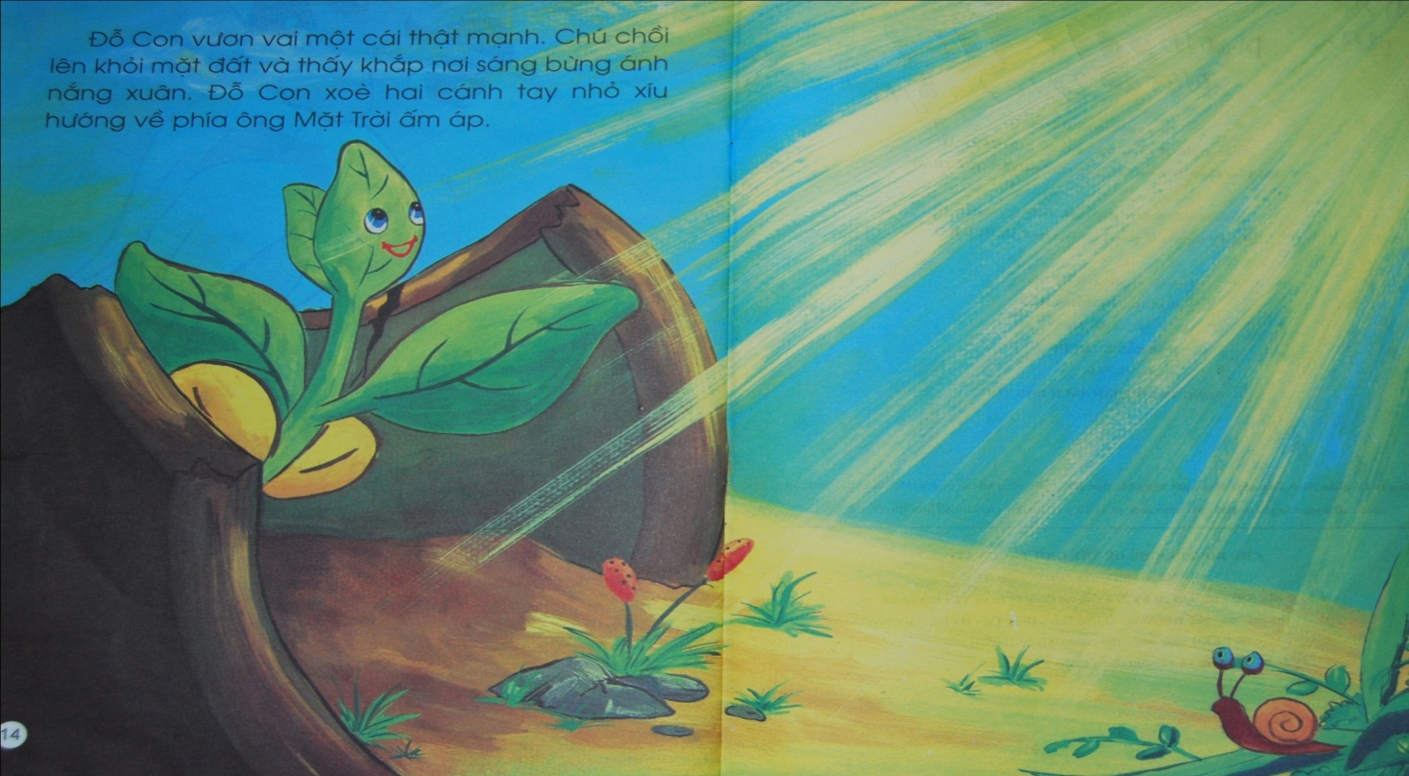
Nhờ sự giúp đỡ của mọi người đỗ con đã thay đổi như thế nào?

Slide 23
* Giáo dục: Đỗ con lớn lên được là nhờ có đất, cô Mưa Xuân, chị Gió Xuân, bác Mặt Trời đấy các con ạ. Cũng như tất cả các loại hạt , cây xanh, các loại hoa cũng cần có đất, nước, không khí, ánh sáng, nếu thiếu 1 trong cácyếu tố đó thì hạt không thể nảy mầm và lớn lên được. Và đặc biệt cũng cần có sự chăm sóc của con người nữa đấy, các con nhớ chưa nào?

Slide 24
Lần 3: Cô cho trẻ xem video truyện.

Slide 25
Chúc các con chăm ngoan

